Slide 1
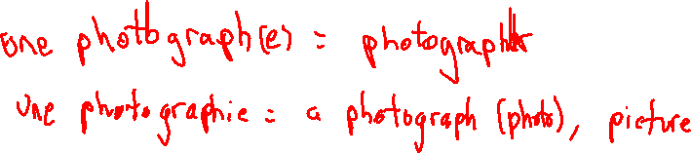
Bonjour!
mardi, le dix-huit février

Slide 2
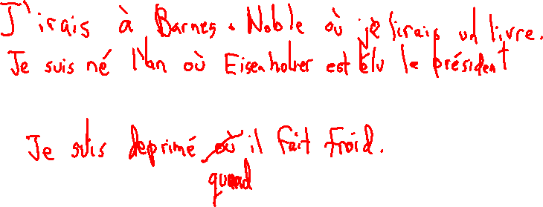
Travail de cloche
Write a sentence which uses où as a relative pronoun.

Slide 3
Bonjour!
mardi, le dix-huit février

Slide 4
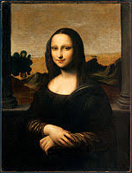
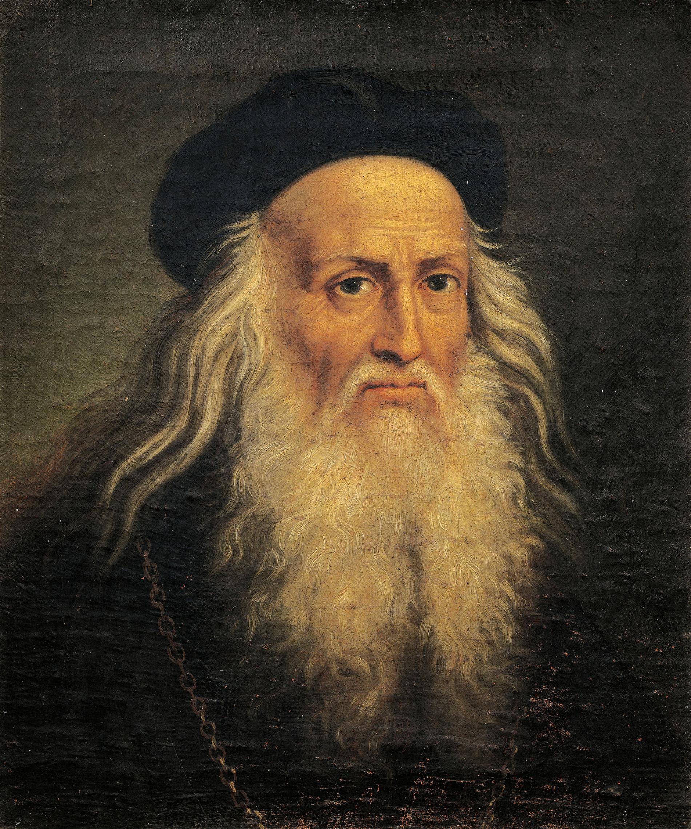
Leonardo’s La Joconde (Mona Lisa) is the most visited painting in the Louvre Museum

Slide 5
Le roman-photo

Slide 6
The doctor died the day when the nurse was born.
__________________________________________________________
Justin and you sleep in the room where there is a bed.
__________________________________________________________
He is the taxi driver that Margaret Mitchell is scared of.
__________________________________________________________

Slide 7
Devoirs

Slide 8
Billet de sortie
Nous n’aurons pas notre classe de français demain. Sans doute, ça vous rend très triste. Écrivez une phrase qui parle de votre tristesse.

